Slide 1


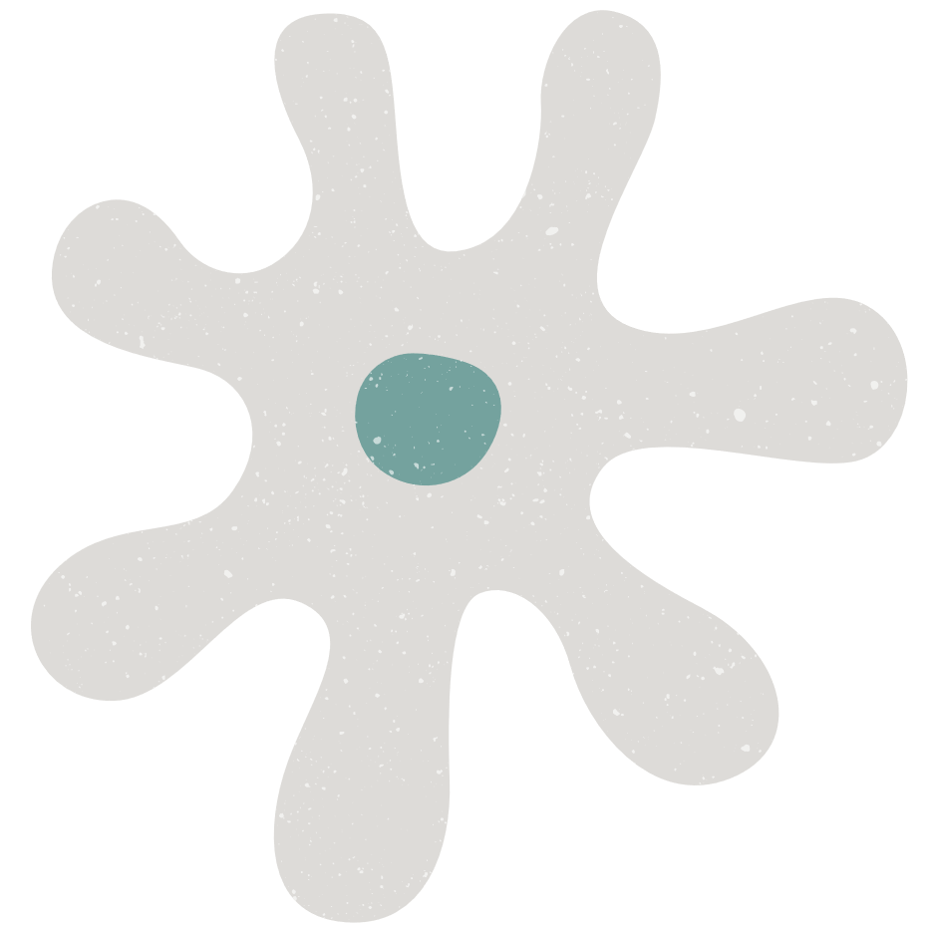
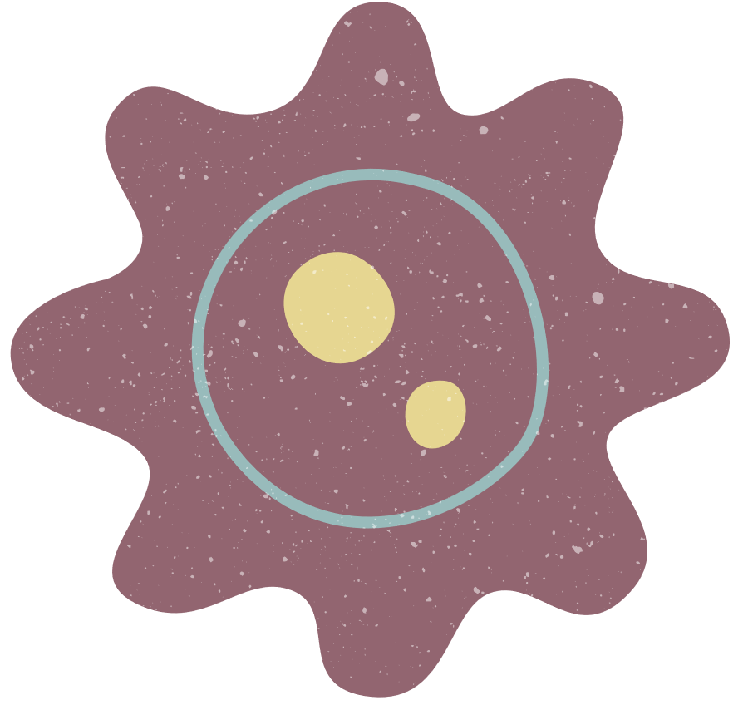
Bài 33: MÁU VÀ HỆ TUẦN HOÀN CỦA CƠ THỂ NGƯỜI
II. Hệ tuần hoàn
Quan sát hình 33.5 kết hợp với đoạn video về hệ tuần hoàn sau đó thảo luận nhóm hoàn thành phiếu học tập số 3

Slide 2


Slide 3
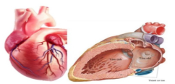
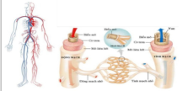
PHIẾU HỌC TẬP SỐ 3
Câu 1: Hãy sử dụng các cụm từ thích hợp để điền vào chỗ trống về cấu tạo và chức năng của hệ tuần hoàn:
Hệ tuần hoàn gồm | 1….…….. | 2…………..
Thành phần cấu tạo gồm | 3. ………… có thành cơ dày 4. ………… có thành cơ mỏng hơn | 5. …………… 6. …………… 7. …………….
Chức năng | 8. ………………….. | 9. …………………..
Tim
Hệ mạch
Tâm thất
Động mạch
Tâm nhĩ
Tĩnh mạch
Mao mạch
Hút đẩy máu
Giúp máu đi khắp cơ thể

Slide 4
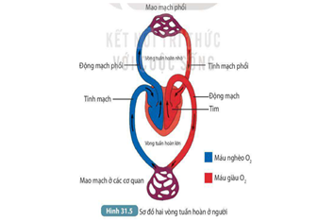
Câu 2: Quan sát hình 33.5 mô tả đường đi của vòng tuần hoàn nhỏ và vòng tuần hoàn lớn?
- Vòng tuần hoàn nhỏ: Máu bắt đầu từ tâm thất phải qua động mạch phổi, qua mao mạch phổi, theo tĩnh mạch phổi về tâm nhĩ trái.
- Vòng tuần hoàn lớn: Máu từ tâm thất trái theo động mạch chủ đếm mao mạch phần trên và phần dưới cơ thể qua tĩnh mạch chủ trên và chủ dưới trở về tâm nhĩ phải.

Slide 5
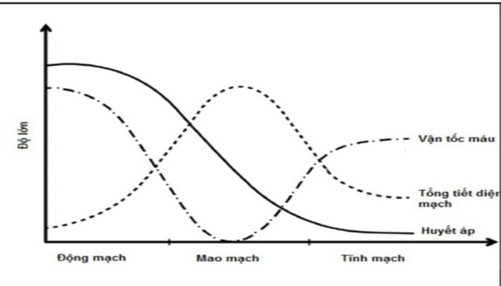
Câu 3: Quan sát hình ảnh sau và trả lời câu hỏi:
a. Nhận xét về vận tốc máu trong hệ mạch?
b. Huyết áp là áp lực của máu lên thành động mạch. Huyết áp tạo ra do sự co dãn của tim và sức cản của động mạch. Vậy huyết áp thay đổi như thế nào trong hệ mạch?
a. Nhanh nhất ở động mạch, thấp nhất ở mao mạch, tăng dần ở tĩnh mạch.
b. Huyết áp giảm dần trong hệ mạch.

Slide 6
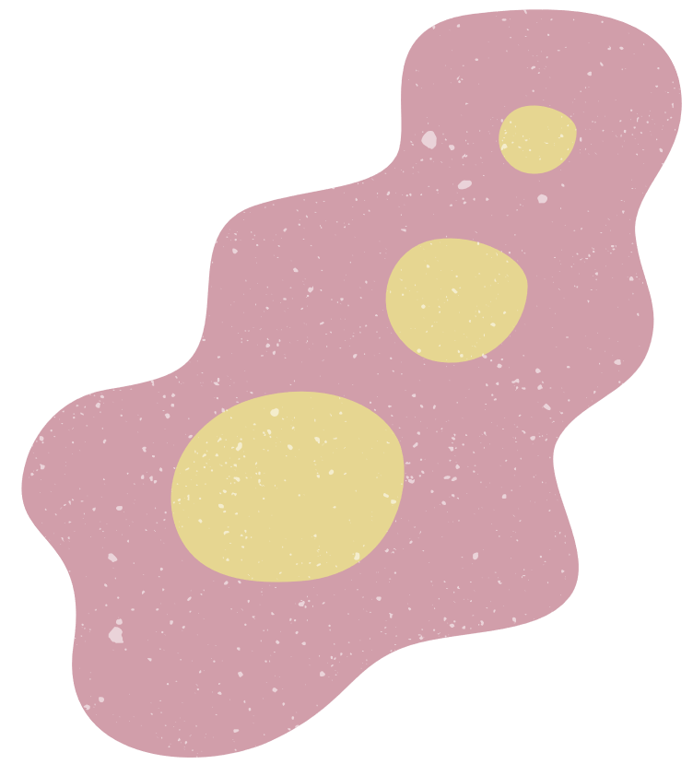
KẾT LUẬN
- Hệ tuần hoàn gồm tim và hệ mạch giúp vận chuyển máu đi khắp cơ thể.
- Tim đẩy ra động mạch, hút máu từ tĩnh mạch về. Mao mạch là nơi thực hiện trao đổi chất, trao đổi khí giữa máu và tế bào của cơ thể.
- Ở người có 2 vòng tuần hoàn: Vòng tuần hoàn nhỏ(phổi): Máu bắt đầu từ tâm thất phải qua động mạch phổi, qua mao mạch phổi, theo tĩnh mạch phổi về tâm nhĩ trái.
- Vòng tuần hoàn lớn(Cơ thể): Máu từ tâm thất trái theo động mạch chủ đếm mao mạch phần trên và phần dưới cơ thể qua tĩnh mạch chủ trên và chủ dưới trở về tâm nhĩ phải.

Slide 7
Bài 33: MÁU VÀ HỆ TUẦN HOÀN CỦA CƠ THỂ NGƯỜI
III. Các bệnh về tim mạch
TRÒ CHƠI: NẾU…THÌ
Lớp sẽ chia thành 2 đội chơi. Mỗi đội sẽ chọn 1 mệnh đề “Nếu…” đội còn lại sẽ chọn mệnh đề “Thì….” Phù hợp. Đội nào chọn đúng thì sẽ được cộng điểm và thực hiện lượt chơi tiếp theo.

Slide 8
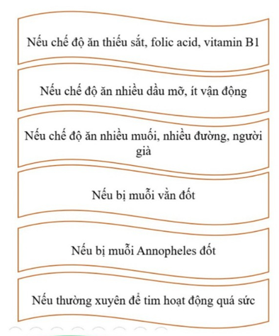
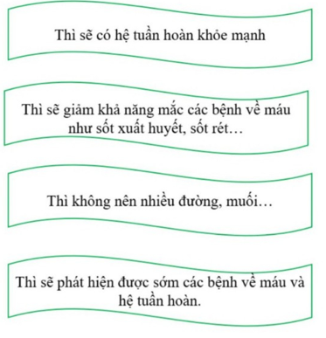
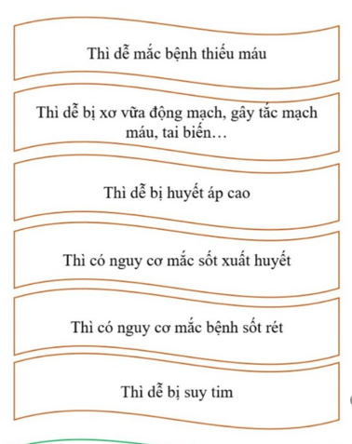
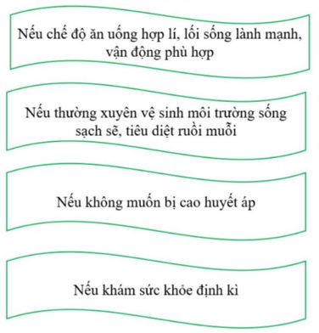

Slide 9
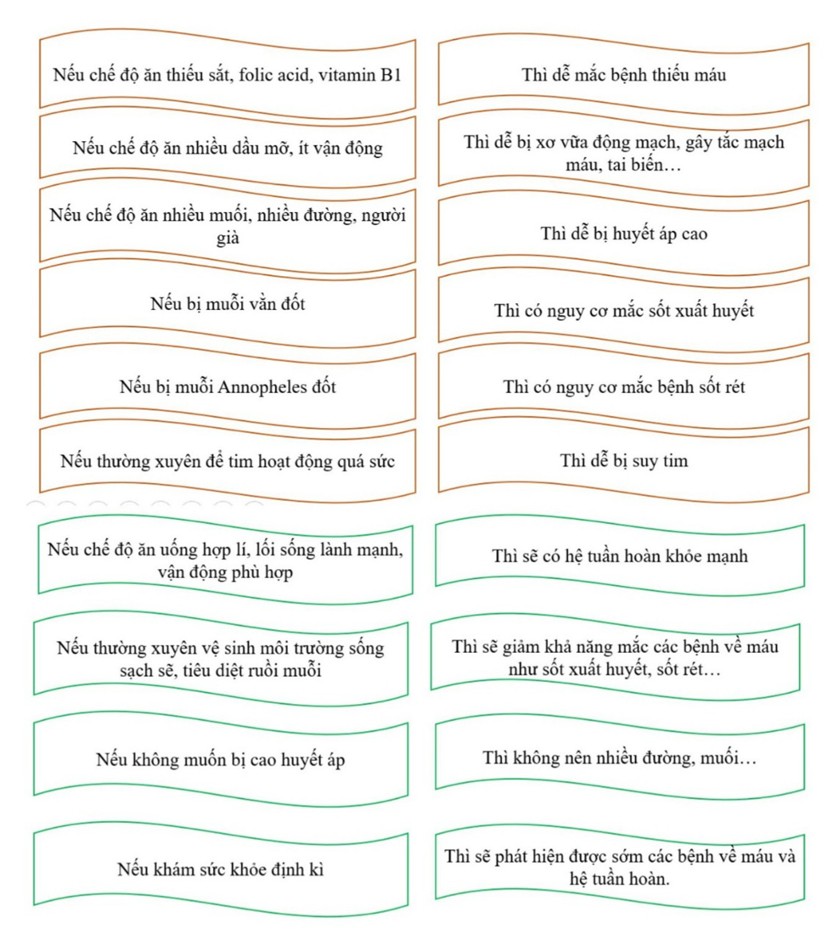

Slide 10
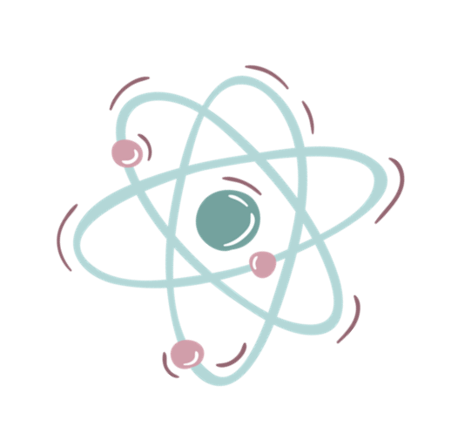
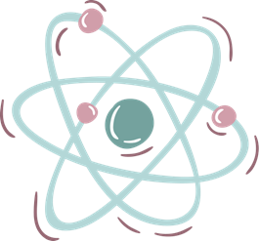
KẾT LUẬN
Một số bệnh thường gặp: Thiếu máu, huyết áp cao, xơ vữa động mạch... cần có chế độ ăn uống hợp lí, luyện tập thể dục thường xuyên, vừa sức, tránh các tác nhân gây bệnh.

Slide 11
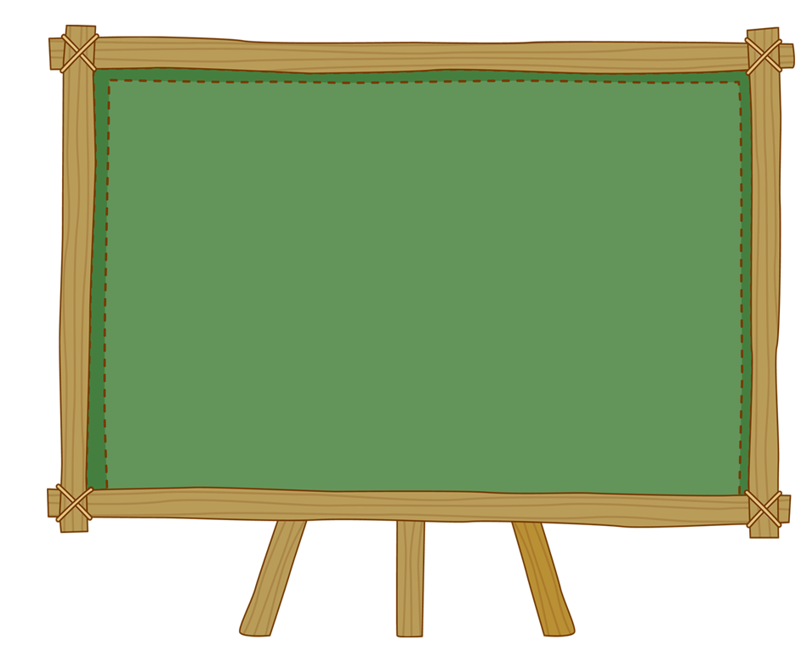
LUYỆN TẬP

Slide 12
Câu 1: Thành phần của máu bao gồm:
A. Hồng cầu và tiểu cầu
B. Huyết tương và các tế bào máu
C. Huyết tương và các tế bào máu
D. Hồng cầu, bạch cầu và tiểu cầu

Slide 13
Câu 2: Đặc điểm nào dưới đây không có ở hồng cầu người
Hình đĩa, lõm hai mặt
Nhiều nhân, nhân nhỏ, không màu
Màu hồng, không nhân
Tham gia vào chức năng vận chuyển khí

Slide 14
Câu 3: Kháng nguyên là:
A. Một loại Protein do hồng cầu tiết ra
B. Một loại Protein do hồng cầu tiết ra
C. Một loại Protein do tiểu cầu tiết ra
D. Những phân tử ngoại lai có khả năng kích thích cơ thể tiết ra kháng thể

Slide 15
Câu 4: Trong hệ thống “hàng rào” bảo vệ bệnh tật của con người, nếu vi khuẩn, vi rút thoát khỏi thực bào thì ngay sau đó chúng sẽ phải đối diện với hoạt động bảo vệ của loại tế bào nào?
A. Bạch cầu trung tính B. Bạch cầu ưa kiềm
C. Bạch cầu limpho B D. Bạch cầu limpho T

Slide 16
Câu 5: Sự đông máu có ý nghĩa nào đối với cơ thể?
A. Giúp cơ thể tự bảo vệ chống mất nhiều máu khi bị thương
B. Giúp cơ thể giảm thân nhiệt
C. Giúp cơ thể tiêu diệt nhanh các loại vi khuẩn
D. Giúp cơ thể không mất nước

Slide 17
Câu 6: Người mang nhóm máu AB có thể truyền máu cho người có nhóm máu nào không xảy ra kết dính hồng cầu:
A. Nhóm máu A B. Nhóm máu B
C. Nhóm máu O D. Nhóm máu AB

Slide 18
Câu 7: Vòng tuần hoàn nhỏ đi qua cơ quan nào dưới đây:
A. Dạ dày B. Gan
C. Phổi D. Não

Slide 19
Câu 8. Trình tự sắp xếp nào dưới đây thể hiện đúng trình tự vận tốc máu chảy trong mạch máu:
A. Tĩnh mạch > Động mạch > Mao mạch
B. Động mạch > Mao mạch > Tĩnh mạch
C. Tĩnh mạch > Mao mạch > Động mạch
D. Động mạch > Tĩnh mạch > Mao mạch

Slide 20
Câu 9. Để phòng ngừa bệnh tim mạch, chúng ta cần lưu ý điều gì?
A. Thường xuyên vận động nâng cao sức chịu đựng của cơ thể
B. Nói không với thuốc lá, rượu bia, mỡ động vật, thực phẩm ăn sắn
C. Ăn nhiều rau quả tươi, thực phẩm giàu omega 3
D. Tất cả các đáp án trên

Slide 21
Câu 10. Bệnh xơ vữa động mạch có mối liên hệ với chất nào dưới đây:
A. Cholesteron B. Lipit
C. Photpholipit D. Dầu thực vật

Slide 22
VẬN DỤNG

Slide 23
DỰ ÁN
Phiếu 1: Điều tra người hiến máu nhân đạo tại địa phương
STT | Tên chủ hộ | Số người tham gia hiến máu nhân đạo | Số người tham gia hiến máu nhân đạo | Số lần tham gia hiến máu nhân đạo
Trả lời câu hỏi: 1. Hiến máu có hại cho sức khỏe không? Vì sao? 2. Những ai có thể hiến máu được? Những ai không thể hiến máu được?

Slide 24
Bài 33: MÁU VÀ HỆ TUẦN HOÀN CỦA CƠ THỂ NGƯỜI
IV. Thực hành: thực hiện tình huống giả định cấp cứu người bị chảy máu, tai biến, đột quỵ và đo huyết áp
Đọc thông tin SGK, hoạt động nhóm được thực hiện các tình huống giả định theo thứ tự:
Nhóm 1. Chảy máu mao mạch và tĩnh mạch.
Nhóm 2. Chảy máu động mạch.
Nhóm 3. Sơ cứu khi bị đột quỵ
Nhóm 4. Đo huyết áp

Slide 25
Phiếu 2: Phiếu điều tra một số bệnh về máu và tim mạch
STT | Tên chủ hộ | Tên bệnh mắc phải | Số người mắc

Slide 26

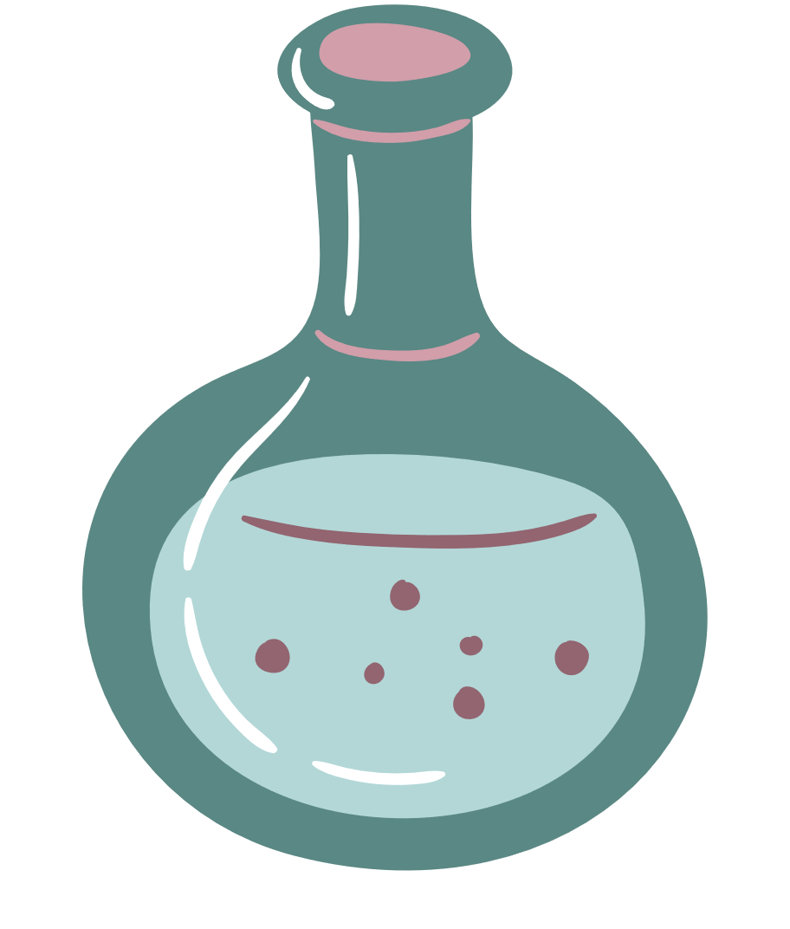
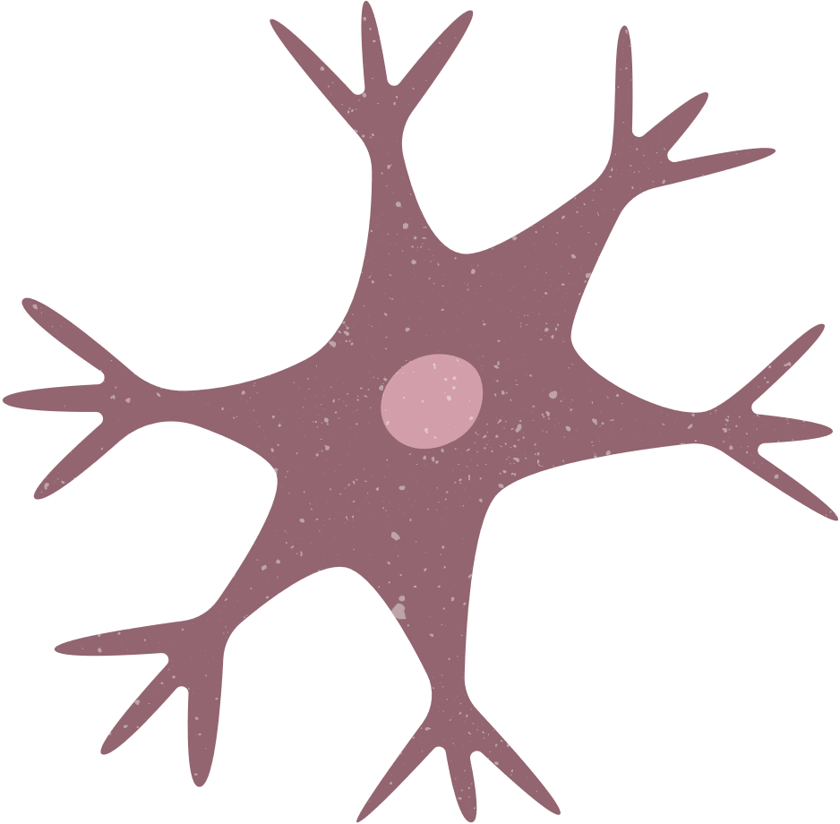

THANK YOU!

